Slide 1
Licence 1-Histoire Médiévale
La France de Clovis à Louis XI - 481-1483
Cours de Mme Charageat (2018)
Cours 1 et 2
LA GAULE MÉROVINGIENNE ET
LA CONSTRUCTION DU ROYAUME DES FRANCS
(V-VIIIe siècle)

Slide 2
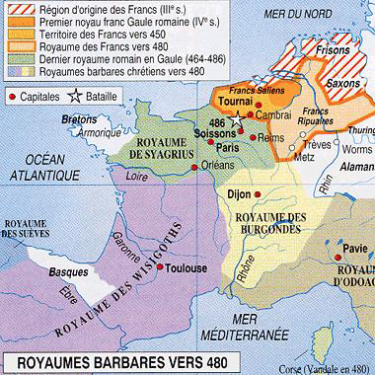
INTRODUCTION
Fisc = terres publiques + les revenus associés à leur exploitation.
Foedus – fédéré
Romulus 476- Odoacre (roi des Ostrogoths)
Francs Saliens
Francs rhénans ou ripuaires
Clovis (481)-Pépin le Bref (754)

Slide 3
1 La naissance du royaume des Francs (regnum francorum)
1-1 Les conquêtes militaires de Clovis
Grégoire de Tours, Histoire des Francs :
- Clovis (né c. 466-mort 511)
Fils de Childéric 1er (mort en 481)
Mérovée
Construction d’un royaume
par la guerre
par la ruse

Slide 4
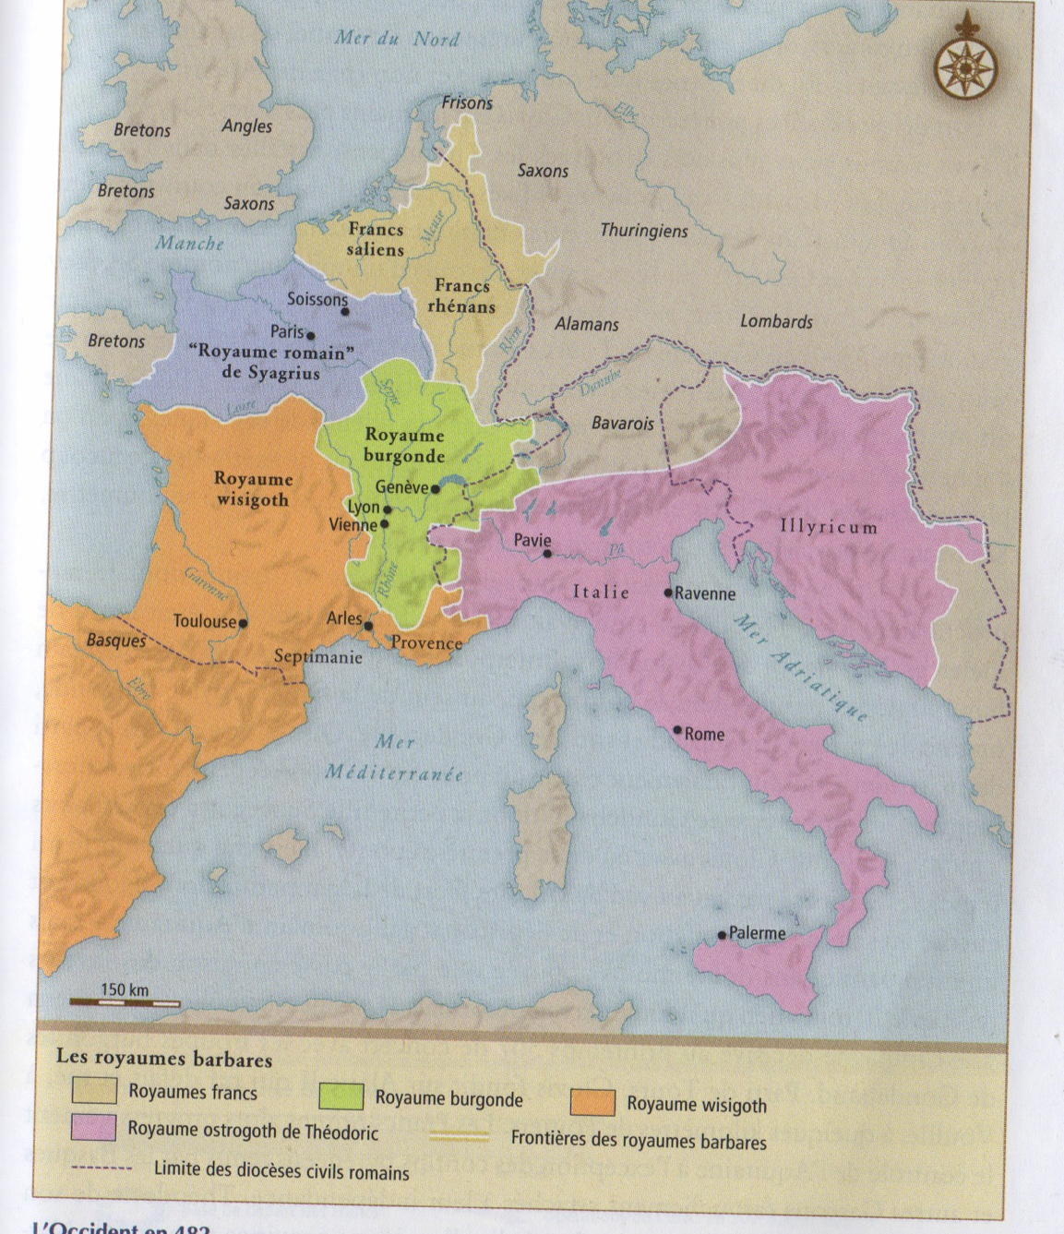
I La naissance du royaume des Francs (regnum francorum
1- 1 Les conquêtes militaires de Clovis
Par la guerre
Au sud de la Loire contre
Syagrius 486 / vase de Soisson
A l’Est contre
Les Thuringiens
Les Alamans / victoire de Tobliac (actuelle Zulpich) en 496
Au sud contre les
Wisigoths /Bataille de Vouillé en 597 contre Alaric II )
Par la ruse
Contre Sigebert le Boiteux

Slide 5
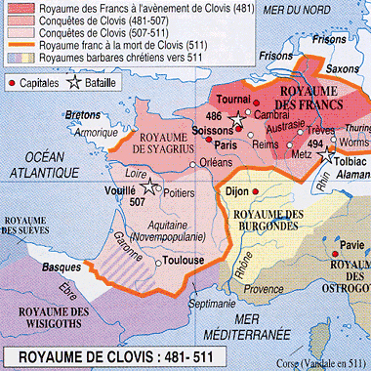
I La naissance du royaume des Francs (regnum francorum
1- 1 Les conquêtes militaires de Clovis
Lutte contre les autres peuples germaniques et les Francs Rhénans

Slide 6
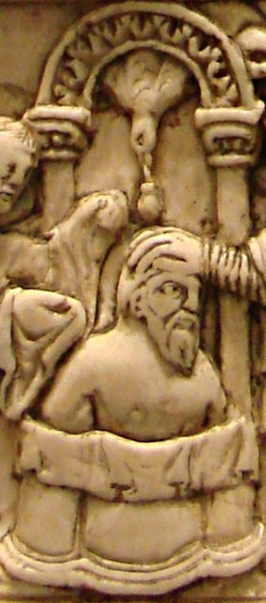
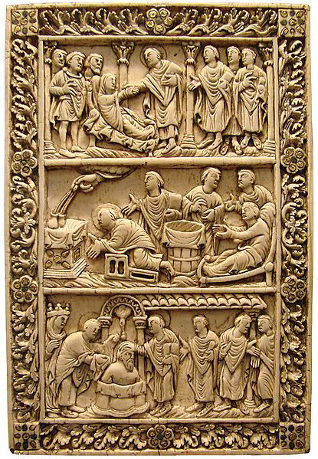
1 -La naissance du royaume des Francs (regnum francorum)
1-2 Clovis et le renforcement de l’autorité royale
Le rituel cérémonial de Tours
(508)
Anastase (Empereur d’orient)
Insignes consulaires à Tours ( 507-508)
Chlamyde
Le Baptême un 25 décembre
Entre 498-499 ou entre 506 et 511
Influence de Clotilde
L’arianisme = ne reconnaît pas la double nature humaine et divine de Jésus.
Plaque de reliure en ivoire Dernier 1⁄4 du IXe s.
18,3 x 12,2 cm
Musée de Picardie, Amiens

Slide 7
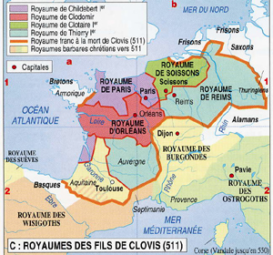
1 -La naissance du royaume des Francs (regnum francorum)
1-3 l’œuvre des fils et petits fils de Clovis
Partage en 511 du royaume entre les 4 fils de Clovis :
- Thierry 1er (533) : royaume de Reims
- Clodomir (524) : royaume d’Orléans
- Childebert 1er (558) : royaume de Paris
- Clotaire 1er (561) : royaume de Soissons
MAIS
Sans la Septimanie, sans la Bretagne et sans la Vasconie

Slide 8
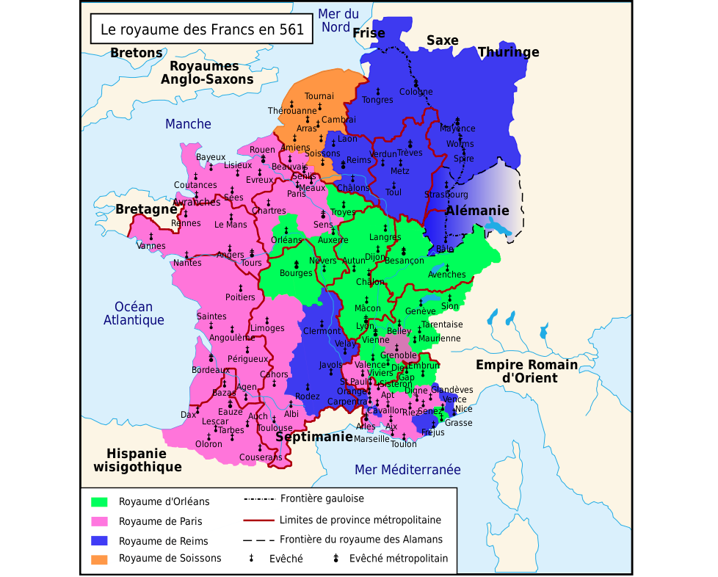
1 -La naissance du royaume des Francs (regnum francorum)
1-3 l’œuvre des fils et petits fils de Clovis
561 Partage du royaume entre les 4 fils de Clotaire 1er :
- Caribert 1er (567) : royaume de Paris
- Gontran (c.592-594) : royaume d’Orléans
- Sigebert 1er (575) : royaume de Reims
- Chilpéric 1er (584) : royaume de Soissons

Slide 9
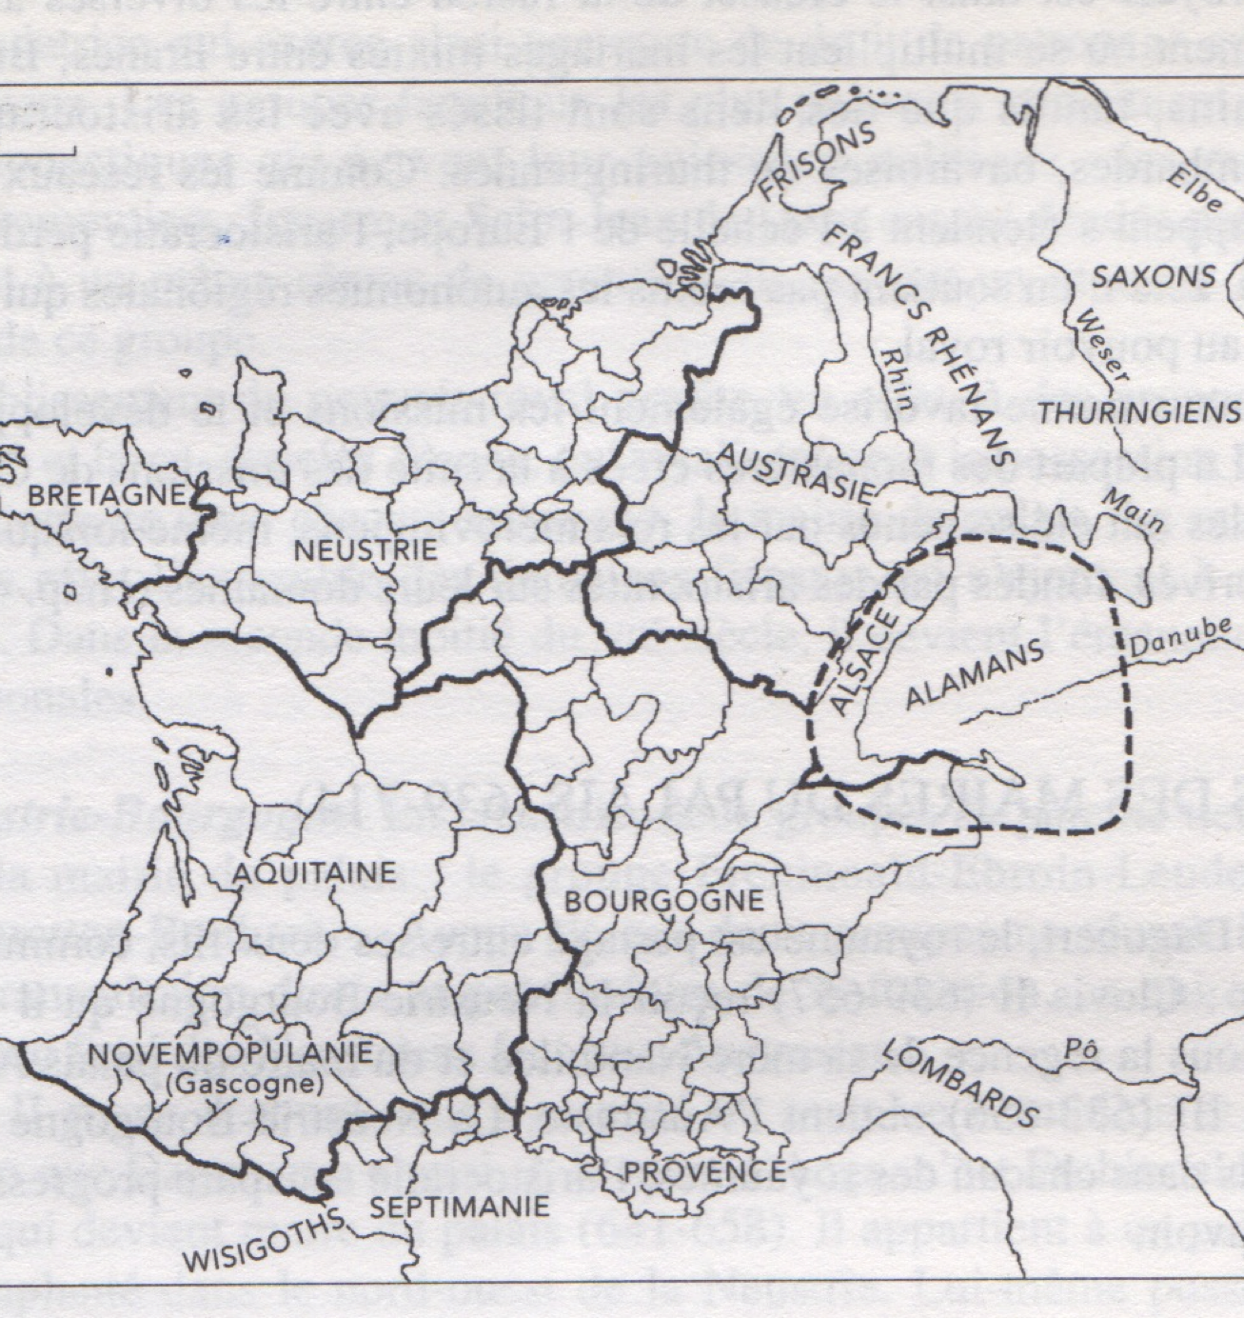
1 -La naissance du royaume des Francs (regnum francorum)
1-4 L’unité du royaume et les guerres civiles
Mais trois regna = 3 sous-royaumes ou sous-divisions
Un royaume unique des Francs
Plusieurs frères mais fonctionnant comme un seul roi
Les années de guerre civile (561-613)
- Grégoire de Tours
- Frédégaire
Doublée d’une faide royale
-Galswinthe (570) femme du roi de Neustrie
-Brunehaut sa soeur, femme du roi d’Austrasie

Slide 10
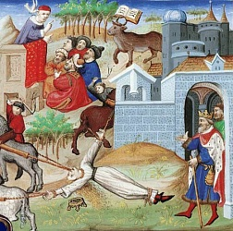
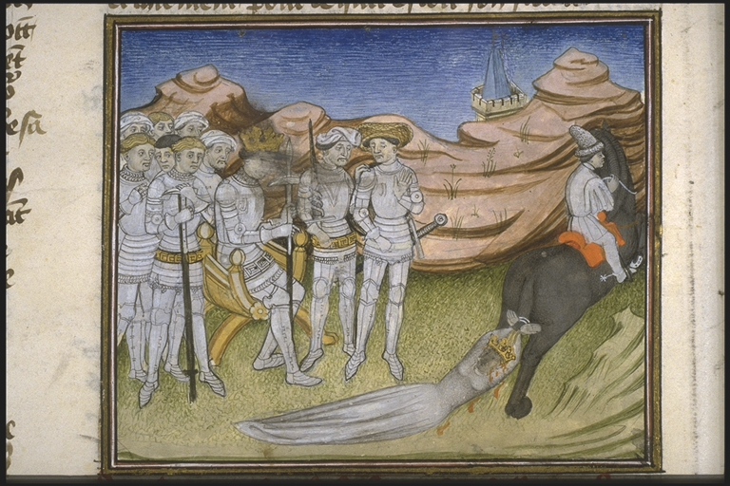
Clotaire II vainqueur de la guerre civile en 613
Supplice de Brunehaut (613)
Chronique de Frédégaire VIIe
Enluminures du XVe s
BM Toulouse ms 0512, fol 52v

Slide 11
2- De la royauté réunifiée à l’ascension des Pippinides (614-714)
2-1 L’ apogée de la royauté mérovingienne:
Clotaire II (584-629) et Dagobert (614-639)
  1- Faire l’unanimité politique
  Assemblée des évêques à Paris en octobre 614
  Édit de Paris (18 octobre 614)
  2- Respecter les autonomies régionales
  Paris - capitale de la Neustrie
  Metz - capitale de l’Austrasie
  Châlon- sur-Saône capitale du royaume de Bourgogne
  Pépin 1er l’ancien + Arnoul évêque de Metz accompagnent le jeune Dagobert gouverner l’Austrasie…

Slide 12
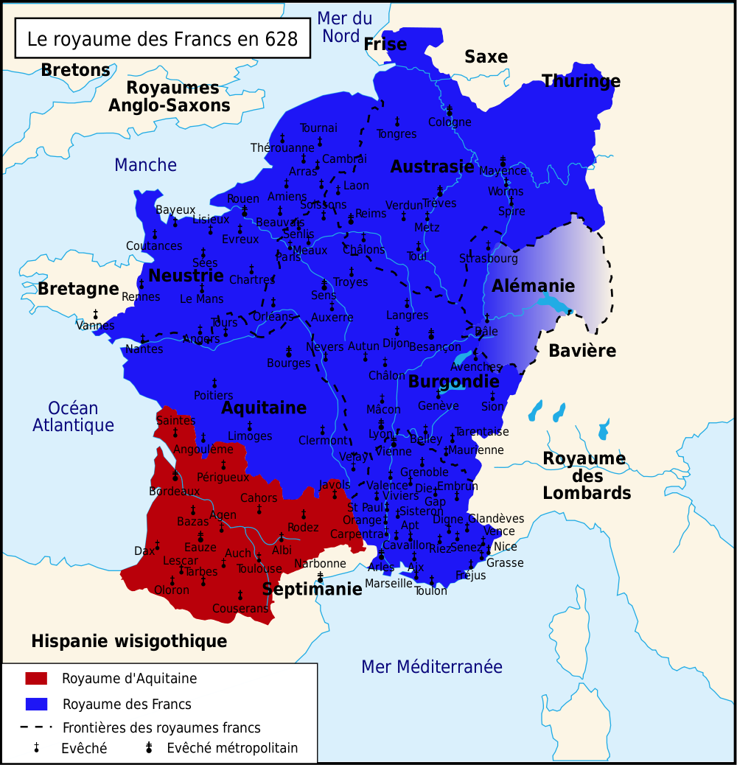
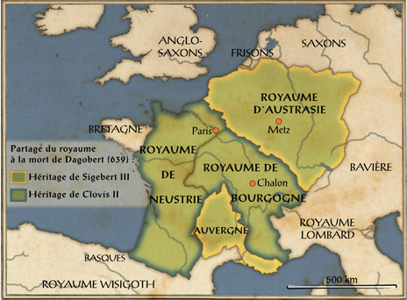
Le royaume de Dagobert 1er

Slide 13
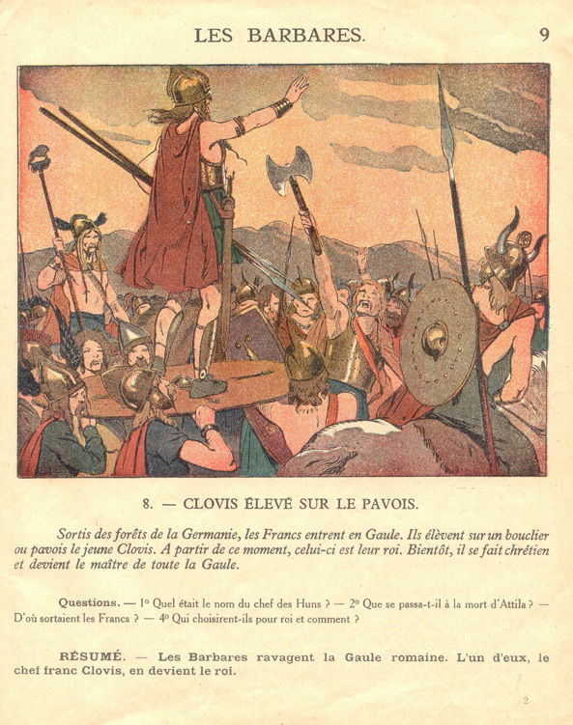
3- Les fondements du pouvoir royal mérovingien
3-1 le roi mérovingien est d’abord un guerrier
Il n’y a pas de sacre
Pouvoir de ban
-Ost
-Champ de mars puis de mai
-Élévation sur le Pavois
-Acclamation(éléction sans urnes)
Polyginie de ressources
une royauté non héréditaire
Familles royales et non dynasties
Le charisme du sang (capacité des membres d’une même famille à vaincre/dirigé)

Slide 14
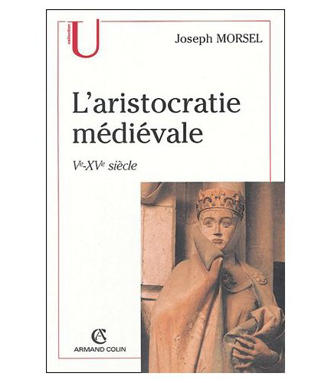
2- De la royauté réunifiée à l’ascension des Pippinides (614-714)
2-2 La montée en puissance des aristocrates
Qui sont-ils?
Pourquoi sont-ils de plus en plus puissants à partir du VIIe siècle ?
Domaines fonciers
Villae
Vassalité = fidélité contre la protection
Dév lieux cultes privés / pouvoir territorial des aristocrates

Slide 15
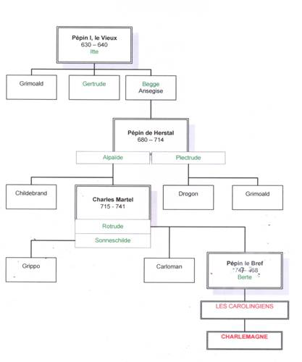
2- De la royauté réunifiée à l’ascension des Pippinides (614-714)
2-3 Le temps des maires du palais et le déclin de la royauté mérovingienne
Maire du palais : 1 par royaumes (gestionnaire/intendant/gestion domaine du roi et d’un peu tout)
  Ils s’accaparent les ressources des rois, jeunes et pas assez puissants pour résister, détournement du pouvoir royal
Les « rois fainéants » Eginhard
Pépin II de Herstal (635-714)
687 bataille de Tertry
= princeps francorum (titre qu’il s’octroie lui même)
Charles Martel (719-741)
= princeps francorum
= dux francorum
= subregulus (titre par pape Grégoire III : « sous le roi »)
Pépin III le Bref deviendra roi dans les années 749-751

Slide 16
3- Les fondements du pouvoir royal mérovingien
3-1 le roi mérovingien est d’abord un guerrier
Roi riche / victoire + butin
Échanges de cadeaux et de dons
Réseau de fidélités / clientèles
Un roi protecteur
La defensio envers tous les hommes libres du royaume
Le mundium ou mainbour = protection que le roi accorde à ses fidèles, que le père accorde à ses enfants, le mari à sa femme etc....

Slide 17
3- Les fondements du pouvoir royal mérovingien
3-2 Un roi de justice
Mallus
Bréviaire d’Alaric ( 506)
Loi Gombette / burgonde (502)
Loi Salique / pactus legis salicae
Loi ripuaire
Principe de la personnalité des Lois.
Respect des autonomies.

Slide 18
3- Les fondements du pouvoir royal mérovingien
3-2 Un roi itinérant
Plaid
Le palais = édifice
= La cour et le personnel
Leudes = proches du roi
Truste / antrustion (g= la arde personnelle du roi)
Officiers palatins (maire, chancelier, trésorier, référendaire)
Nutriti : enfants de l’aristocratie
et des enfants de particuliers dotés d’un talent comme Eloi orfèvre limousin-monétaire de Clotaire II-évêque de Noyon, devenu Saint Eloi.
Chapelains = gardien de la chape de Saint Martin
Chapelle = groupe des chapelains…

